Slide 1
第1章 绪论
第01讲 线性代数绪论

Slide 2
什么是线性代数？
为什么要学线性代数？
计算机领域的线性代数有什么不同？
线性代数的基本载体
一切都是张量

Slide 3
什么是线性代数？

Slide 4
为什么要学线性代数？
什么是线性代数 ？
线性代数中的“线性”代表“一次”，“代数”就是指“加减乘数”。顾名思义，线性代数的主要任务就是：处理一次方程和一次函数，因此它是最简单的数学。
“线性代数”，同微积分一样，是高等数学中两大入门课程之一，不仅是一门非常好的数学课程，也是一门非常好的工具学科，在很多领域都有广泛的用途。它的研究对象是向量，向量空间（或称线性空间），线性变换和有限维的线性方程组。本课程讲述了矩阵理论及线性代数的基本知识，侧重于那些与其他学科相关的内容，包括方程组、向量空间、行列式、特征值、相似矩阵及正定矩阵。

Slide 5
为什么要学线性代数？

Slide 6
工科大学为什么开线性代数课？
60年前，线性代数进入美国大学数学系本科教学计划，中国的工科三十年前才增设这门课。线性代数为什么在近几十年如此风靡呢？不是它在理论上有新突破，而是在应用上的创新。
1973年的诺贝尔经济奖发给了Leontiff教授，因为他1949年首创用计算机解了54×54阶线性方程组；80年代初，线性代数软件包LINPACK开发成功。这样人们不需要精通矩阵求解的数学细节，就可以解决大型、复杂的线性代数命题。
线性代数从此不再是少数理论尖子才能学会的秘笈，而成为非数学专业大学生都能掌握的计算工具。

Slide 7
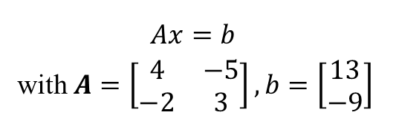
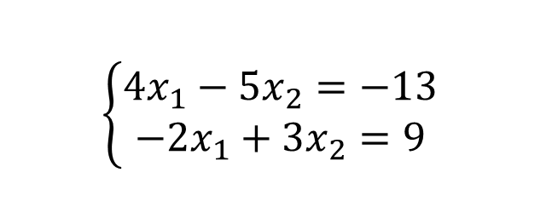
为什么要学线性代数？
线性代数为线性方程组提供了一种简洁的表示和操作方法。
$$\left\{\begin{aligned}4x_{1}−5x_{2}=−13 \\ −2x_{1}+3x_{2}=9 \end{aligned}\right.$$
计算方便
容易理解
节省书写空间
And more
$$Ax=b$$
with $A=\left[\begin{matrix}4 & −5 \\ −2 & 3\end{matrix}\right],b=\left[\begin{matrix}13 \\ −9\end{matrix}\right]$

Slide 8
为什么要学线性代数？
线性代数的重要性主要体现在它把愈来愈多的新领域与计算机联系起来，Leontiff 获经济奖说明，想用计算机解决问题，就得学线性代数。这种“需求牵引”对非数学专业而言，体现在用计算机求解高阶复杂的矩阵模型。但原数学系的线性代数课程重点却是两百年前分析小矩阵的经典理论。虽然都是线性代数，前者诞生于18世纪，后者则主要发展于1950年后。它要用到部分经典理论，但有了很大的发展与创新，主要是与计算机结合的部分。

Slide 9
为什么要学线性代数？
最初开设的线性代数课普遍讲的是陈旧的理论。人们惊奇地发现，由计算机应用需求催生设置的课程讲的却是与计算机解线性方程组无关的内容，在实施中既难懂又没有用，与非数学系需求相差很大，师生都提出了强烈的改革要求。

Slide 10
计算机领域的线性代数有什么不同？

Slide 11
工科与数学系线性代数的差别
数学系的侧重点 | 工科需要的侧重点
小矩阵（五阶以下） | 大矩阵（多至几十、几百阶）
只讲主要用于小矩阵的 经典理论 | 扬弃对大矩阵无用的理论
手工推演，不用新手段 | 依靠计算机和软件包
以符号推理为主 | 要求数字结果并有实际意义
强调N维空间和抽象思维 | 强调3维空间和形象概念
只有少量的小应用题 | 有大量的从简到繁的应用实例

Slide 12
工科与数学系线性代数的差别
针对上述问题，美国的LACSG(线性代数大纲研究组)从1990年提出了线性代数改革的五条建议：
线性代数课程要面向应用，满足非数学专业的需要；
它应该是面向矩阵的；
它应该是根据学生的水平和需要来组织的；
它应该利用新的计算技术；
抽象内容应另设后续课程来讲。
更进一步
针对AI和大数据流行的今天，我们提出了面向AI的基于Python的线性代数。

Slide 13
面向AI的基于Python的线性代数
为什么要学线性代数？
计算机领域
离散数据
计算机科学家大多很少接触线性代数
线性代数
连续数据
连续函数
函数逼近、最优化求解等
机器学习
AI

Slide 14
课堂互动一
Link

Slide 15
标量、向量、矩阵、张量

Slide 16
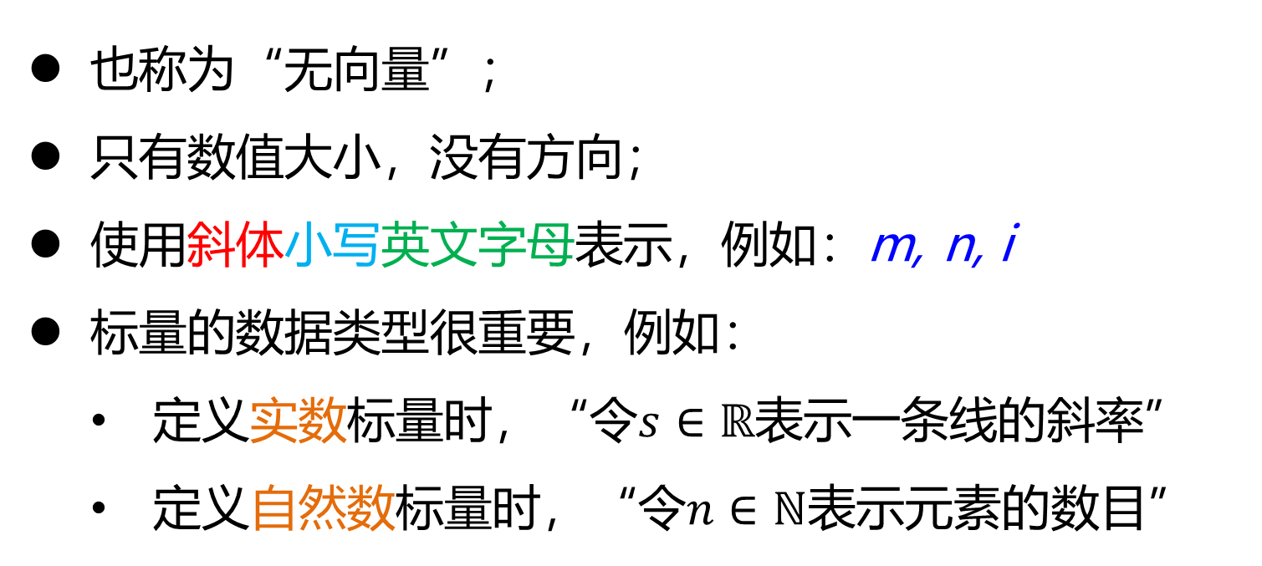
标量 (scalar)
也称为“无向量”；
只有数值大小，没有方向；
使用斜体小写英文字母表示，例如：m, n, i
标量的数据类型很重要，例如：
定义实数标量时，“令$s∈ℝ$表示一条线的斜率”
定义自然数标量时，“令$n∈ℕ$表示元素的数目”

Slide 17
向量 (vector)
也称为“欧几里得向量、几何向量、矢量、一维数组”；
既有数值大小，又有方向；箭头所指表示方向，长度表示大小
使用粗斜体小写英文字母表示，例如：a, n, i
使用带下标的斜体小写英文字母表示向量中的元素，
如：a₁, a_{i}
重力、磁力、温度、粒子的速度

Slide 18
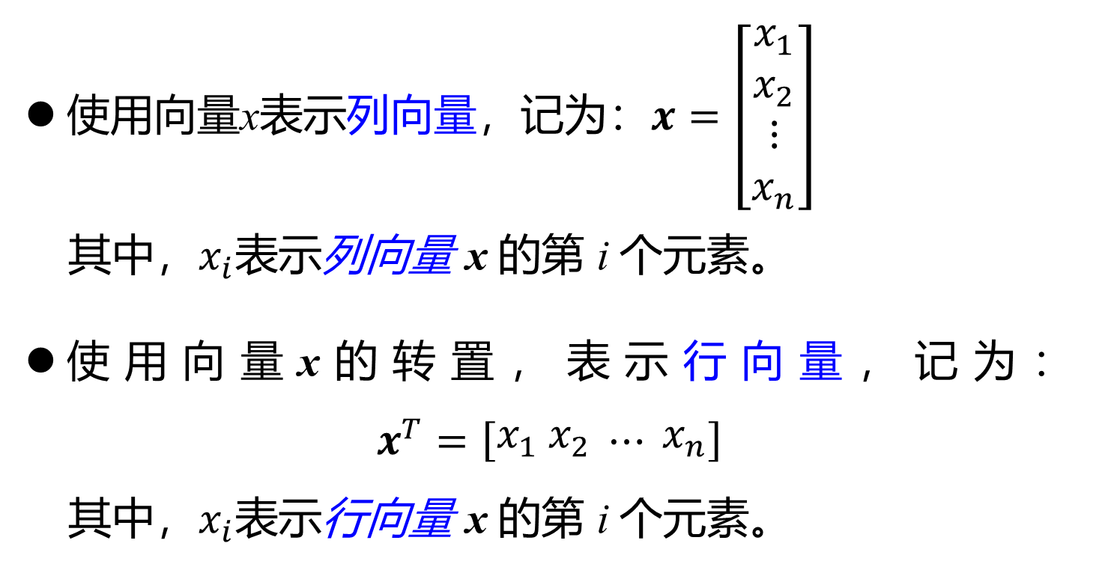
向量 (vector)
使用向量x表示列向量，记为：$x=\left[\begin{matrix}x_{1} \\ x_{2} \\ ⋮ \\ x_{n}\end{matrix}\right]$
其中，$x_{i}$表示列向量 x 的第 i 个元素。
使用向量x的转置，表示行向量，记为： $x^{T}=\left[\begin{matrix}x_{1}\end{matrix} \begin{matrix}x_{2}\end{matrix} ⋯ \begin{matrix}x_{n}\end{matrix}\right]$
其中，$x_{i}$表示行向量 x 的第 i 个元素。

Slide 19
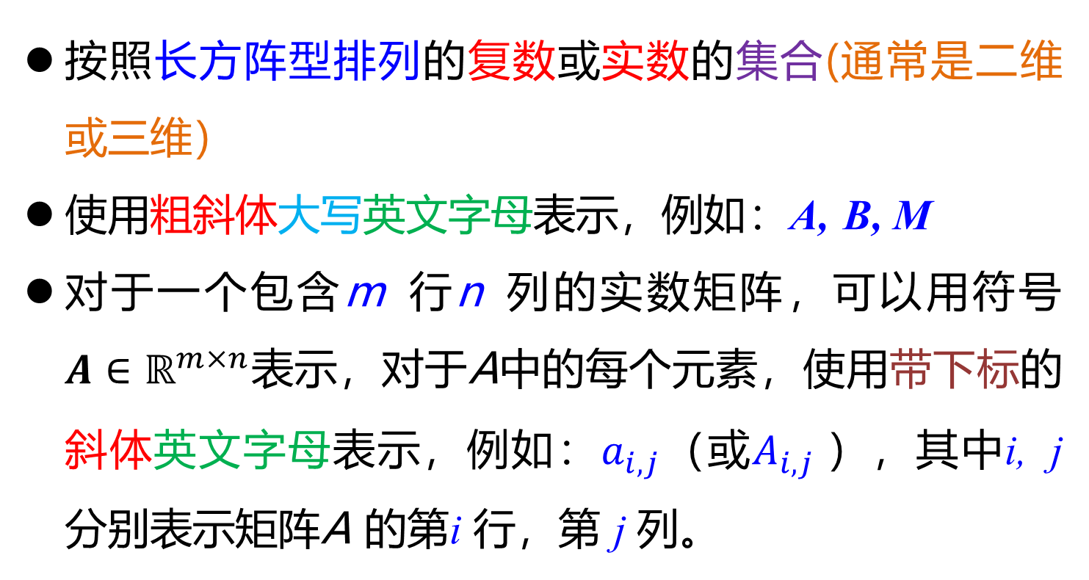
矩阵 (matrix)
按照长方阵型排列的复数或实数的集合(通常是二维或三维）
使用粗斜体大写英文字母表示，例如：A, B, M
对于一个包含m 行n 列的实数矩阵，可以用符号 $A∈ℝ^{m×n}$表示，对于A中的每个元素，使用带下标的斜体英文字母表示，例如：$a_{i,j}$（或$A_{i,j}$），其中i, j 分别表示矩阵A 的第i 行，第 j 列。

Slide 20
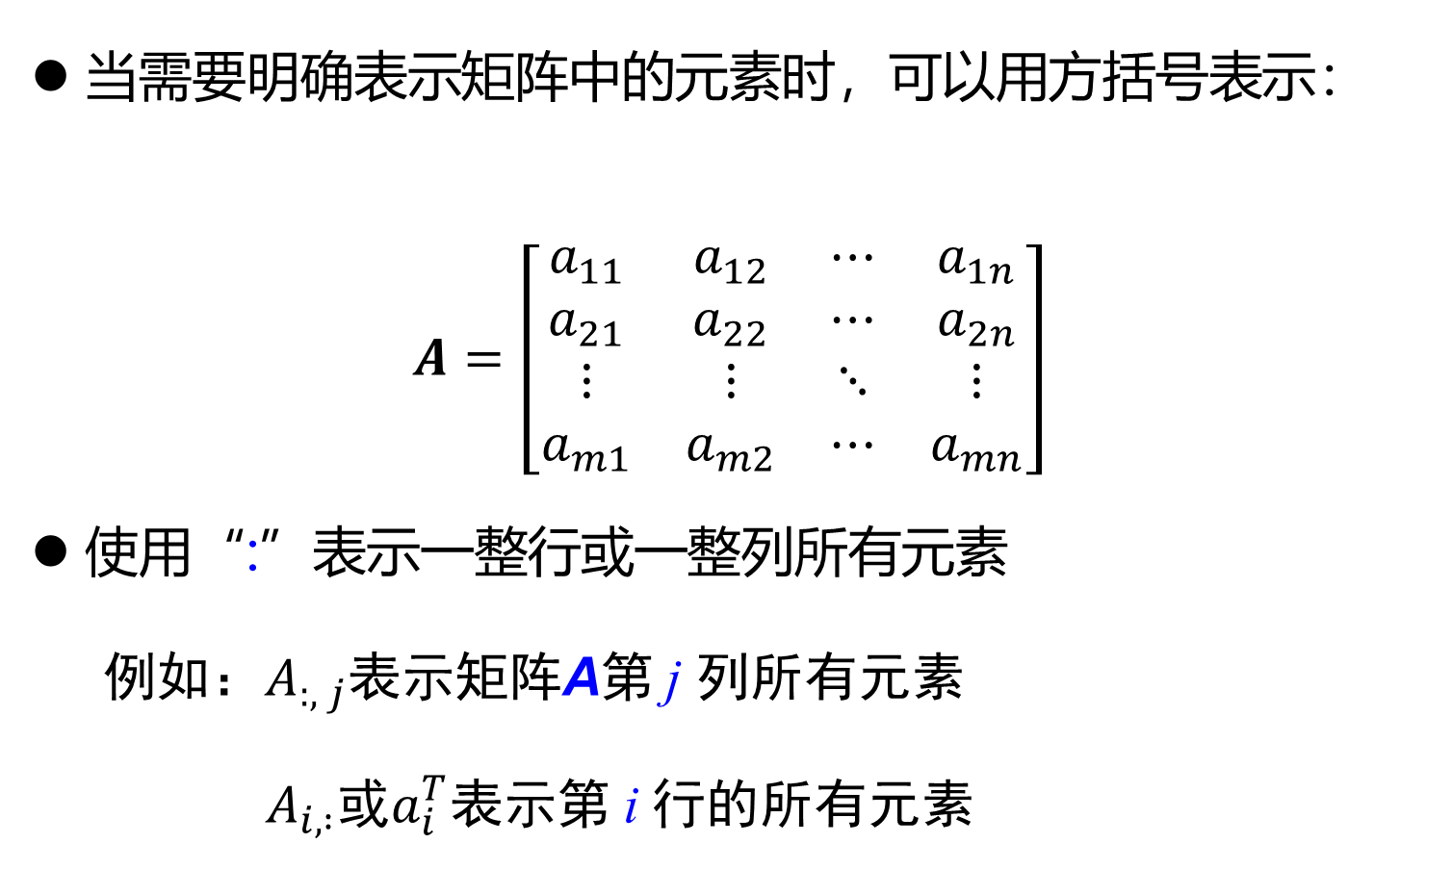
矩阵 (matrix)
当需要明确表示矩阵中的元素时，可以用方括号表示：
$$A=\left[\begin{matrix}a_{11} & a_{12} & ⋯ & a_{1n} \\ a_{21} & a_{22} & ⋯ & a_{2n} \\ ⋮ & ⋮ & ⋱ & ⋮ \\ a_{m1} & a_{m2} & ⋯ & a_{mn}\end{matrix}\right]$$
使用“:”表示一整行或一整列所有元素
例如：$A_{:, j}$表示矩阵A第 j 列所有元素
$A_{i, :}$或$a_{i}^{T}$表示第 i 行的所有元素

Slide 21
张量 (tensor)
定义与关键量
定义：一个定义在一些向量空间和一些对偶空间的笛卡尔积上的多重线性映射，其坐标是n维空间内，有n 个分量的一种量。
两个重要概念：基向量和分量

Slide 22
小节
各种数据类型的表达方式
标量：斜体小写英文字母
向量：粗斜体小写英文字母
矩阵：粗斜体大写英文字母
张量：粗斜体大写英文字母
元素：带下标的斜体小写英文字母

Slide 23
张量 (tensor)
到底张量是什么鬼东西？

Slide 24
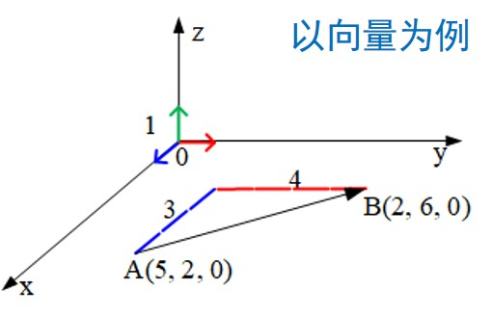
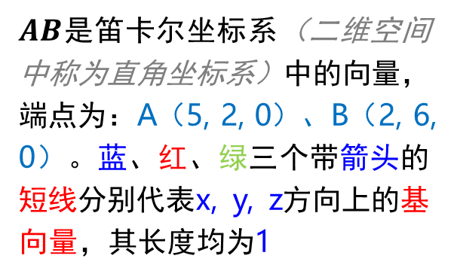
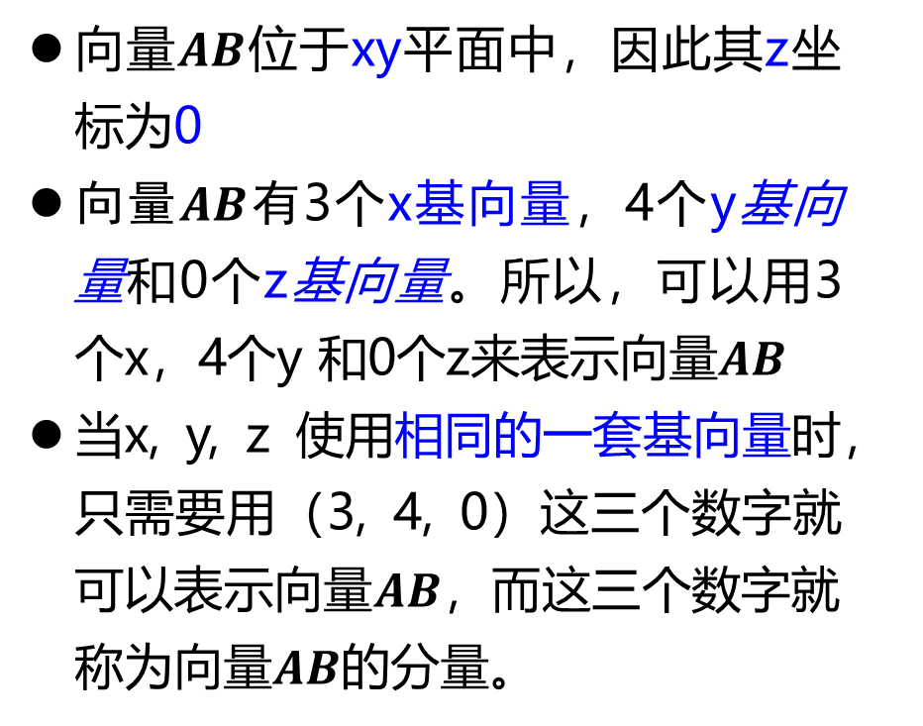
张量 (tensor)
以向量为例
向量$AB$位于xy平面中，因此其z坐标为0
向量$AB$有3个x基向量，4个y基向量和0个z基向量。所以，可以用3个x，4个y 和0个z来表示向量$AB$
当x, y, z 使用相同的一套基向量时，只需要用（3, 4, 0）这三个数字就可以表示向量$AB$，而这三个数字就称为向量$AB$的分量。
$AB$是笛卡尔坐标系（二维空间中称为直角坐标系）中的向量，端点为：A（5, 2, 0）、B（2, 6, 0）。蓝、红、绿三个带箭头的短线分别代表x, y, z方向上的基向量，其长度均为1

Slide 25
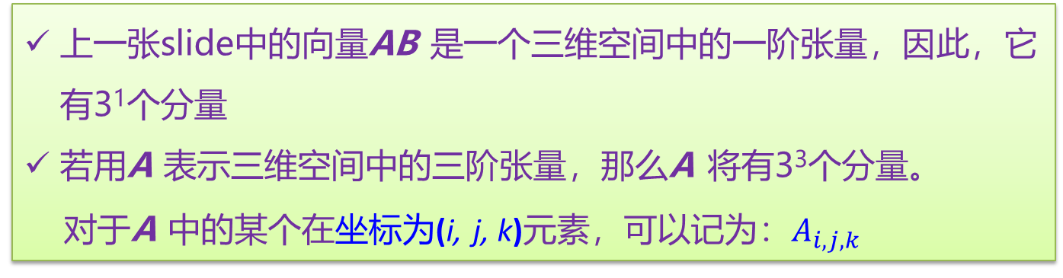
张量 (tensor)
使用粗斜体大写英文字母表示，例如：A, B, M
对于一个n维空间中的m阶张量，它有n^{m}个分量
定义r=n，r 称为张量A的秩或阶数。
上一张slide中的向量AB 是一个三维空间中的一阶张量，因此，它有3¹个分量
若用A 表示三维空间中的三阶张量，那么A 将有3³个分量。
对于A 中的某个在坐标为(i, j, k)元素，可以记为：$A_{i,j,k}$

Slide 26
张量 (tensor)
标量
向量
元素
矩阵
头昏眼花，这都什么和什么啊？？？
数组
矢量
张量

Slide 27
张量 (tensor)
All is Tensor
一切都是张量

Slide 28
课堂互动二
Link

Slide 29
张量的形象化理解

Slide 30
张量 (tensor)
三种特殊张量的对比
标量: 可以被重新理解和定义为零阶张量（r=0），因为，标量没有方向，所以不存在基向量，它的每个分量都是由0个基向量构成。
向量: 在每个维度上有且仅存在一个分量 ，因此向量可以被定义为一阶张量（r=1）。
矩阵: 可以被定义为二阶张量（r=2）。

Slide 31
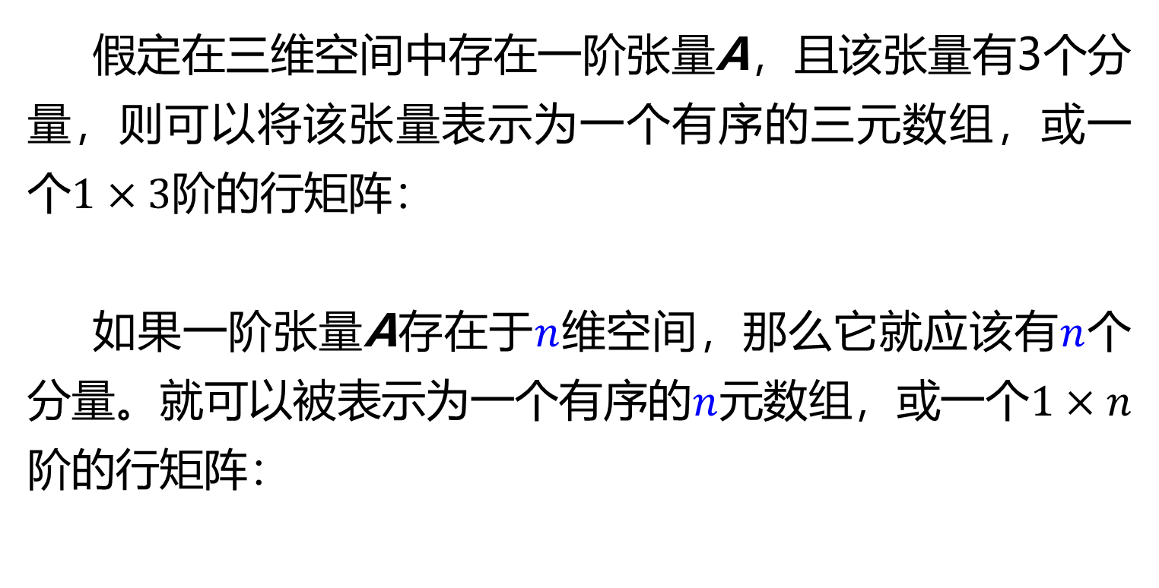
张量 (tensor)
一阶张量（向量）
假定在三维空间中存在一阶张量A，且该张量有3个分量，则可以将该张量表示为一个有序的三元数组，或一个$1×3$阶的行矩阵：
如果一阶张量A存在于$\text{n}$维空间，那么它就应该有$\text{n}$个分量。就可以被表示为一个有序的$\text{n}$元数组，或一个$1×n$阶的行矩阵：
$$A=[A_{1} A_{2} A_{3}].$$
$$\left.A=[A_{1} A_{2}…A_{n}\right]$$

Slide 32
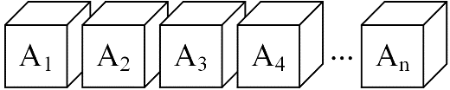
张量 (tensor)
一阶张量（向量）
在几何空间中，张量A就可以形成“一条直线”，即向量。
每个小立方体表示一个基元素，在𝑛维空间中张量A包含𝑛个分量，即𝑛个基元素。

Slide 33

张量 (tensor)
二阶张量（矩阵）
在三维空间中，一个二阶张量具有9个分量，可以被表示为一个有序的9元数组或一个3×3阶的矩阵：
对于n维空间，一个二阶张量有n²个分量，可以表示为一个有序的n²个元素的数组，或表示为一个n×n阶的矩阵。
$$A=\left[\begin{matrix}A_{1,1} & A_{1,2} & A_{1,3} \\ A_{2,1} & A_{2,2} & A_{2,3} \\ A_{3,1} & A_{3,2} & A_{3,3}\end{matrix}\right].$$

Slide 34
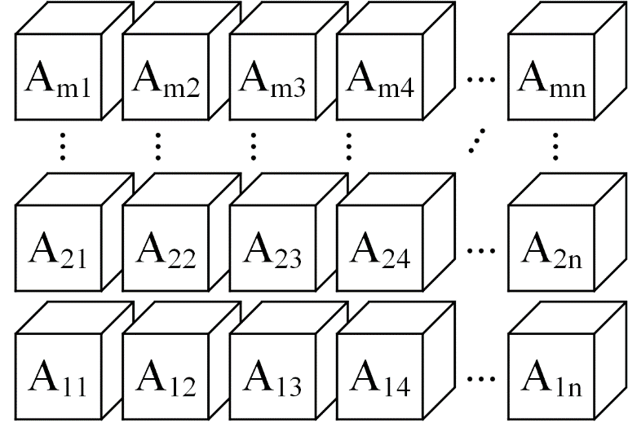
张量 (tensor)
二阶张量（矩阵）
一个二阶张量可以用一个矩阵表示，在几何空间中构成“一个张平面”。

Slide 35
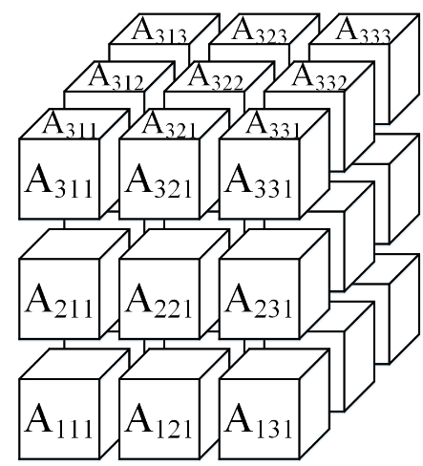
张量 (tensor)
三阶张量
按照之前对张量的定义，我们可以知道在三维空间中的一个三阶张量应该具有3³=27个分量，可以构建出一组3个矩阵，每个矩阵包含3×3个元素的数据体。我们可以将这个数据体设想成由“三个平面”构建而成的一个“立方体” 。

Slide 36
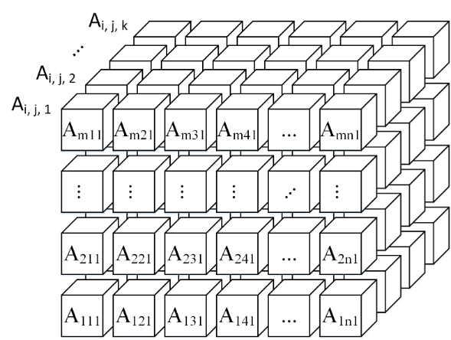
张量 (tensor)
三阶张量
相似地，对于𝑛维空间来说，一个三阶张量应该具有𝑛³ 个分量，从而构建出一组具有𝑛个矩阵，每个矩阵包含𝑛×𝑛个元素的数据体。此时，可以将𝑛维空间中的三阶张量设想成由“𝑛个平面”构建而成的一个“立方体” 。

Slide 37
张量 (tensor)
四阶张量
在三维空间中，一个四阶张量所具有的分量数量为3⁴=81 。假设将每3³=27个分量的三阶张量看成是一个独立的“立方体元素”，那么一个四阶的张量就可以被形象化地理解为由3个三阶张量组合（3×3³=3⁴=81）在一起的“一组积木”。将这3块积木排列成一排，将构建出一个由矩阵构成的“阵列”。

Slide 38
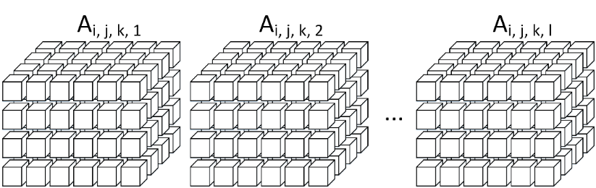
张量 (tensor)
四阶张量
有了上面的类比，在构建𝑛维空间中的四阶张量就会变得容易一些。想象一下，不难得出这样的构想，对于𝑛维空间中的四阶张量，我们可以将𝑛个长宽高都是𝑛的立方体积木（即三阶张量）组合在一起构成一组具有𝑛个方块的“立方体元素”组合。

Slide 39
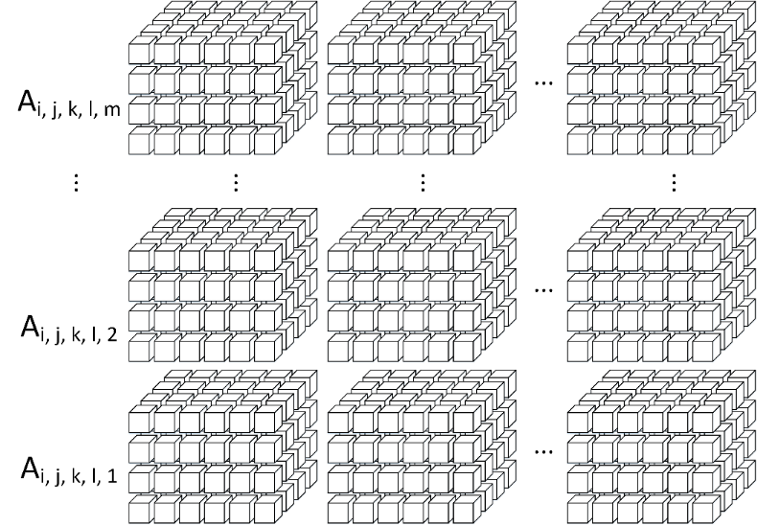
张量 (tensor)
高阶张量 – 五阶张量/六阶张量
五阶张量有𝑛⁵ 个分量，那么我们可以构建成一个𝑛×𝑛的“立方体组合”，即一个𝑛行𝑛列的结构体，结构体的每个元素是一个𝑛³的立方体元素，视觉上看，就像“积木块垒起来的一堵墙”。

Slide 40
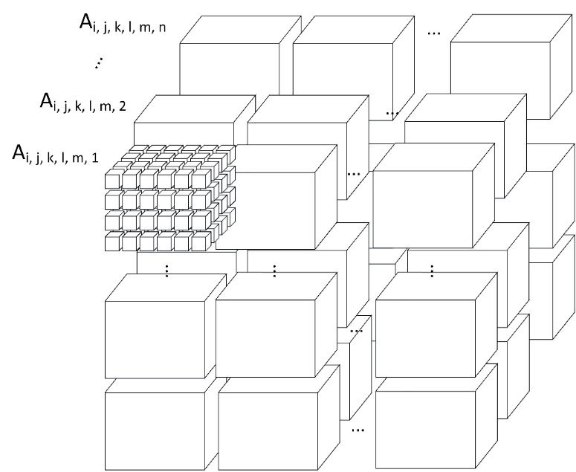
张量 (tensor)
高阶张量 – 五阶张量/六阶张量
六阶张量有𝑛⁵个分量，那么，我们可以构建成一个𝑛×𝑛×𝑛的“立方体组合”，即一个𝑛行𝑛列且厚度为n的结构体，结构体的每个元素也是一个𝑛³的立方体元素，视觉上看，就像“积木块垒起来的一个方垛”。

Slide 41
张量 (tensor)
更高阶张量
N阶张量，我们可以通过逐层地进行积木的组合，先从一阶张量开始，构建一排一阶张量形成的二阶张量，再构建成方阵形式的三阶张量；然后将三阶张量看成是一个方块元素来构建形如“一排方块”的四阶张量，再到“一堵墙”、“一个方垛”；后再将这个“方垛”看成是一个元素，继续构建“一排方块”，再到“一堵墙”、“一个方垛”，依次类推下去。对于手工计算和思维认识来说，构建高阶张量是一件非常恐怖的事。幸运的是，计算机最擅长的就是处理这类迭代问题，只要不是无限不可解的问题，计算机总是能够获得理想的结果。当然，处理时间还需要看计算机的硬件配置情况，比如今天流行的GPU处理器就特别适合用来做这类重复但是简单的工作。

Slide 42
张量 (tensor)
值得注意
在上面的Slide中，对于四阶及更高阶的张量我们只是采用了一些相对直观的方法来进行图示，这并不代表四阶及高阶张量可以使用几何方式构建在三维空间中。
想象一下一个存在于三维空间中的人，它的过去、未来，或者前一秒一秒的状态就可以理解为他在第四维空间中的不同表现，换句话说，时间可以理解为这里例子中的人这个张量的第四阶。

Slide 43
张量 (tensor)
The tensor is the fact of the universe
张量是宇宙的本质
—— 著名数学家Lillian R. Leber

Slide 44
课堂互动三
Link

Slide 45
第01讲 线性代数绪论

